Slide 1
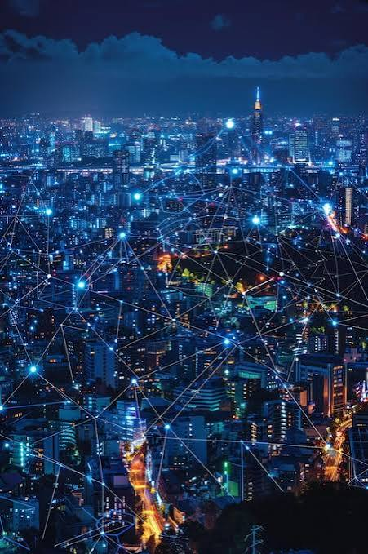
REDES E INTERNET
La infraestructura que conecta al mundo moderno

Slide 2
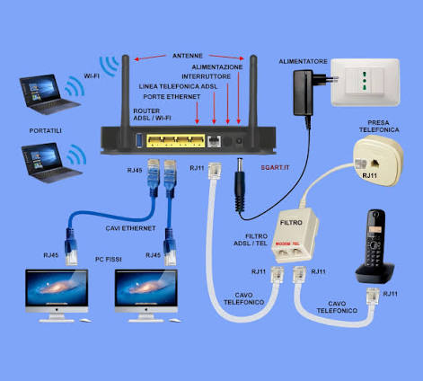
Definición de red
- CONJUNTO DE DISPOSITIVOS INTERCONECTADOS ENTRE SÍ.
- CONPARTEN IMFORMACIÓN RECURSOS Y SERVICIOS.
- UTILIZAN CONEXIONES POR CABLE O INALÁMBRICAS.

Slide 3
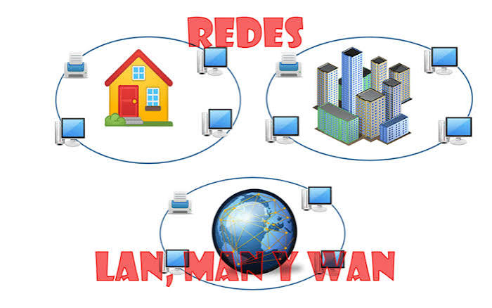
CLASIFICACIÓN DE REDES
LAN:
RED DE ÁREA LOCAL (HOGAR,OFICINA,ESCUELA).
MAN:
RED DE ÁREA METROPOLITANA (CONECTA UNA CUIDAD ENTERA).
WAN:
RED DE ÁREA AMPLIA (CONECTA PAÍSES O CONTINENTES).

Slide 4
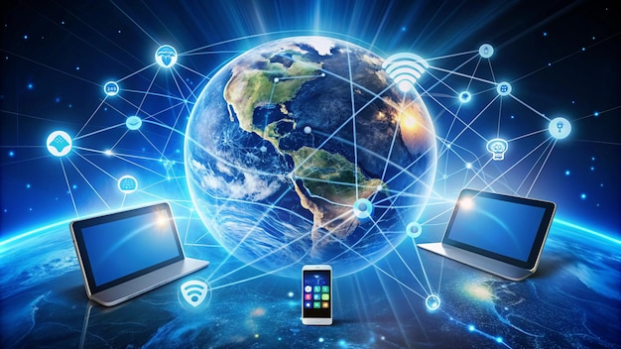
¿QUE ES INTERNET?: LA RED DE REDES
RED WAN GLOBAL Y DESENTRALIZADA.
CONECTA MILLONES DE REDES LOCALES PÚBLICAS Y PRIVADAS.
FUNCIONA MEDIANTE EL PROTOCOLO ESTÁNDAR TCP/IP.

Slide 5
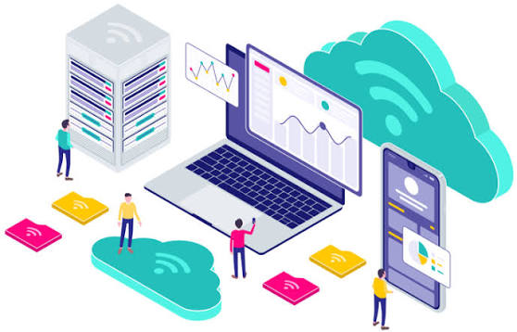
INFRAESTRUCTURA ESENCIAL Y CLAVE DE INTERNET
SERVIDORES: COMPUTADORAS QUE ALMACENAN Y SIRVEN LOS SITIOS WEB.
CLIENTES: TUS DISPOSITIVOS (TELÉFONICOS,LAPTOP)QUE PIDEN IMFORMACIÓN.
ENRUTADORES(ROUTERS):DIRIGEN EL TRÁFICO DE DATOS POR EL CAMINO CORRECTO.

Slide 6
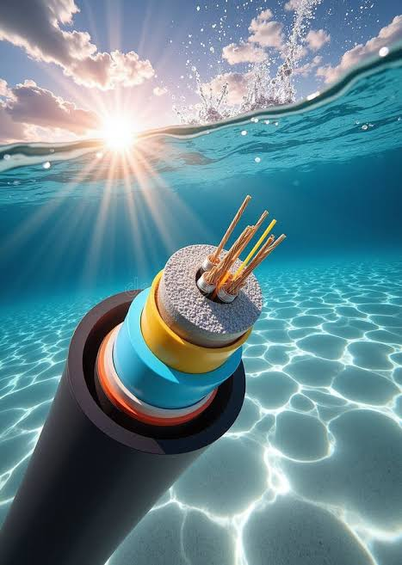
EL VIAJE DE LA IMFORMACIÓN
LA IMFORMACIÓN SE DIVIDE EN PEQUEÑOS “2PAQUETES” DIGITALES.
VIAJAN POR CABLES SUBMARINOS DE FIBRA ÓPTICA Y SATÉLITES.
SE REARMAN AL LLEGAR ATU PANTALLA EN MILISEGUNDOS.

Slide 7
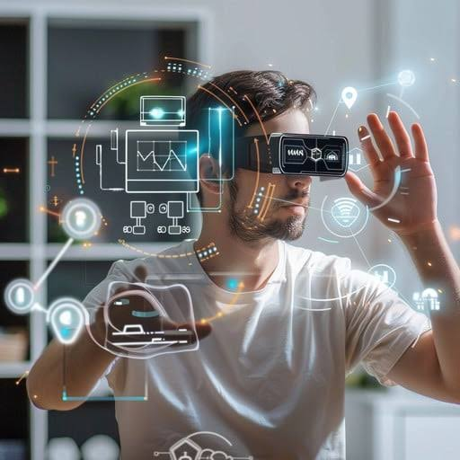
CONCLUSIÓN: UN MUNDO INTERCONECTADO
LAS REDES DE INTERNET SON LA COLUNNA VERTEBRAL DE LA ECONOMIA GLOBAL.
TRASFORMAR LA EDUCACIÓN,EL ENTRETENIMIENTO Y LA COMUNICACIÓN DIARIA.
EL FUTURO APUNTA A MAYOR VELOCIDAD CON TEGNOLOGÍAS COMO EL 5G/6G.

